Slide 1
Note dalla Riunione CSN3 15-17 giugno ai LNF
Rosario Turrisi
6 luglio 2015

Slide 2
Comunicazioni M. Taiuti
GE comunica che per il 2016 il FO sarà mantenuto a 9.2 M€
Collaborazione con INRIM per costruzione orologio atomico basato sul ²²⁹Th, che ha una possibile riga E=7.8 eV, cτ~ qualche giorno, mai osservata
Precisione migliore di qualunque livello atomico noto
Possibilità di arrivare a una precisione di circa 5 cm (attualmente ~10 m)
contributo CSN3: produzione ²²⁹Th con reazioni p+²³²Th, possibili alle energie dei LNL
starting grant CER a Thorsten Schumm nel 2010, seminario a Torino il 14 maggio
ricerca di ARGONNE negherebbe l’esistenza di una transizione intorno a quella energia
NUMEN: v. dopo
LNF: SIDDHARTA prenderà dati dal 2017, chiusura di CHLOE pianificata a metà 2017. Confermato in seguito da U. Dosselli presente alla riunione.
Notes:
INRIM: Istituto Nazionale di Ricerca Metrologica

Slide 3
Comunicazioni E. Nappi
Effettuato taglio 53 M€ su budget EPR a carico dei ‘’consumi intermedi’’ (energia elettrica, servizi, etc.)
peso su INFN: 9 M€
nessun impatto su CSN, fondi recuperati da avanzi anni precedenti (3 M€) overhead (2 M€) e taglio del 10% alle strutture (3-3.5 M€)
Premiali: bando fermo al ministero da molti mesi
budget 100 M€, 70 da valutazione e 30 da progetti in collaborazione tra enti, massimo 5 progetti per ente e solo 2 come capofila, tetto di 8 M€ a progetto
scadenza 30 maggio, non sono pervenute abbastanza proposte, scadenza posticipata
Passaggi livello vincitori H2020: quesito posto da CNR al MFP riguardo a pianta organica e possibilità chiamate dirette, risposta affermativa porrebbe problema di pianificazione all’INFN
Concorso I ricercatore: 60 ammessi, orali 20-30 luglio
Progetti ENSAR2 finanziato, per HPH call dedicata il prossimo anno
Visita positiva a JLAB, DOE conferma LRP su fisica nucleare, BNL o JLAB sito per la fisica e-h
priorità USA: neutrini, e-h, doppio dec. beta senza neutrini
Notes:
INRIM: Istituto Nazionale di Ricerca Metrologica

Slide 4
NUMEN
Nuclear Matrix Elements of Neutrinoless Beta Decay
Unico esperimento di CSN3 in WhatNext
Quattro fasi:
Studio di fattibilità
Misure preliminari con gli strumenti esistenti
Upgrade delle facility
Campagna di misure
Approvata FASE 2 in CSN3
…nonostante il balletto delle cifre attribuite a WN e alla CSN
Principio generale: CSN paga l’R&D e WN il resto
In R&D c’è lo sviluppo dei rivelatori a carburo di silicio, impegnativo da un punto di vista del merito e dei finanziamenti
altri gruppi interessati a questo sviluppo
coinvolta FBK
Notes:
INRIM: Istituto Nazionale di Ricerca Metrologica

Slide 5
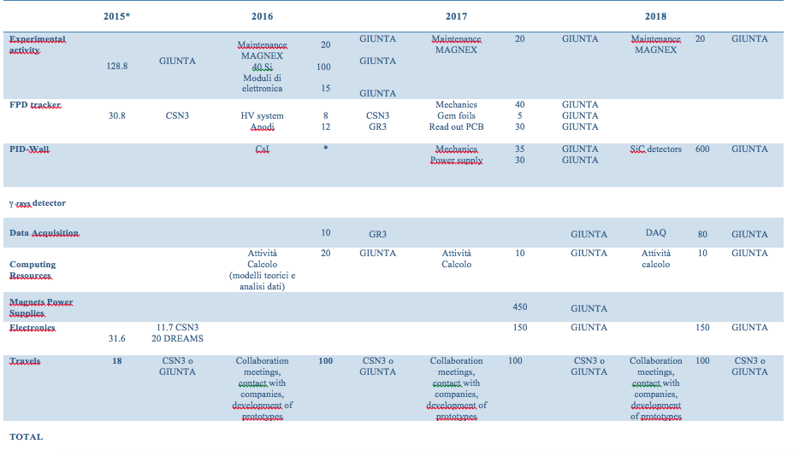

Slide 6
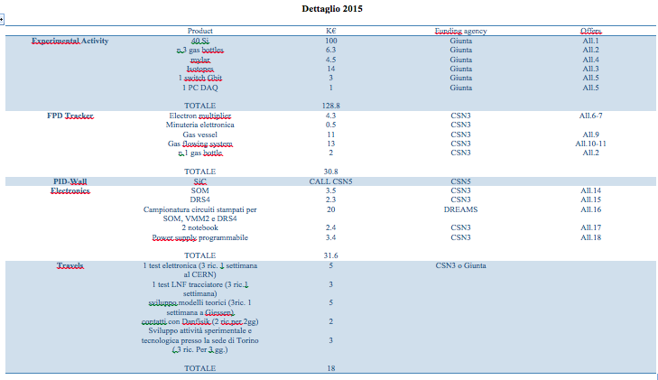

Slide 7
Varie
M. Taiuti confermato presidente CSN3 per il prossimo 4-ennio
Nuovo comitato scambi Italia-Giappone: A. Bracco, coordinatori laboratori nazionali, rappresentante ALICE (E. Scapparone)
A. Formicola sostituisce A. Fantini come osservatore in CSN2
M. Busso (nuovo direttore Pe) da sostituire come coordinatore e osservatore CSN4
Ritardo 6 mesi nel piano del CERN
run fino a tutto il 2018, LS nel 2019, più lungo di 6 mesi

